Slide 1
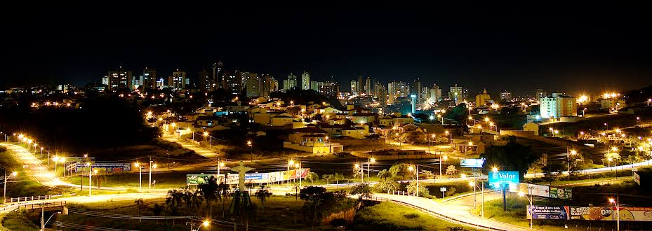



Análise dos Dados da Cidade de São Carlos
2019

Slide 2
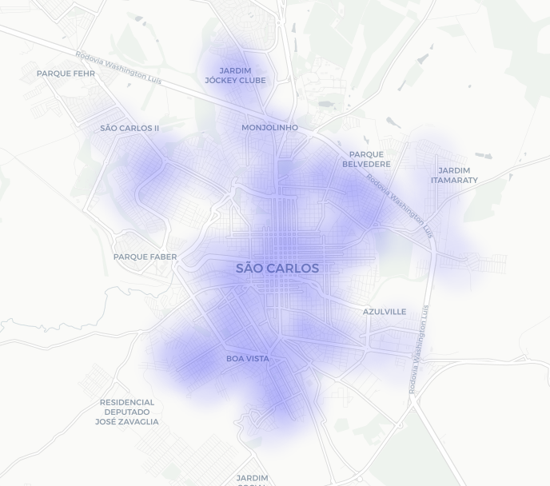
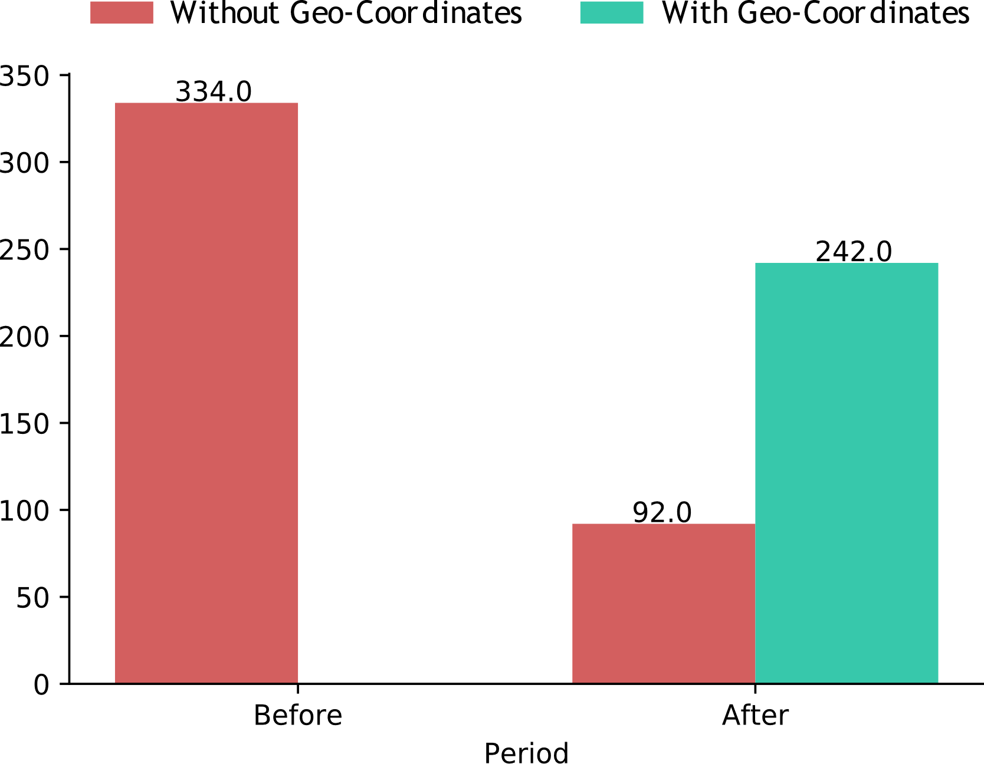
Bares com Geo-coordenadas
Bares
Notes:
Escolhi 3 tipos de crimes para fazer as análises:
-Veiculo
-Transeunte
-Estabelecimento (Juntei estabelecimento ensino, interior estabelecimento, estabelecimento-outros e estabelecimento comercial)

Slide 3
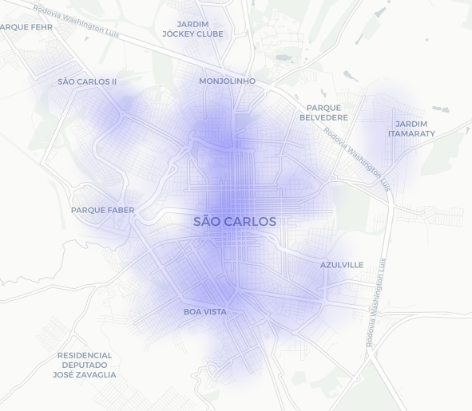
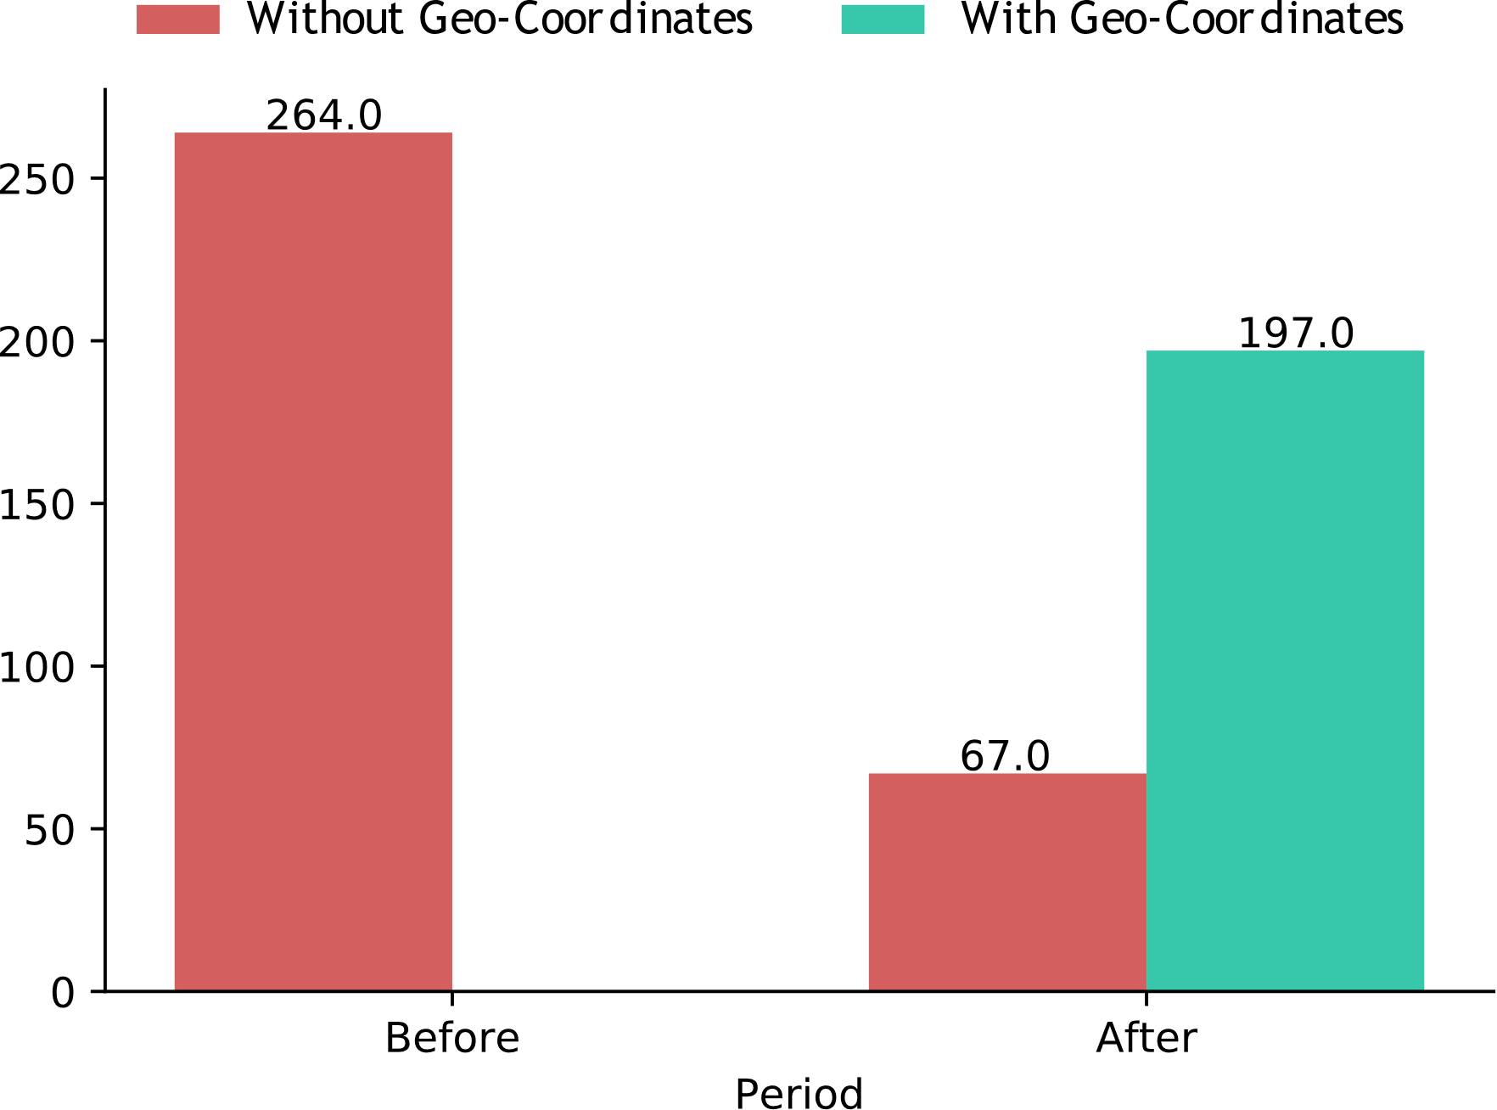
Rest. com Geo-coordenadas
Restaurantes
Notes:
Escolhi 3 tipos de crimes para fazer as análises:
-Veiculo
-Transeunte
-Estabelecimento (Juntei estabelecimento ensino, interior estabelecimento, estabelecimento-outros e estabelecimento comercial)

Slide 4
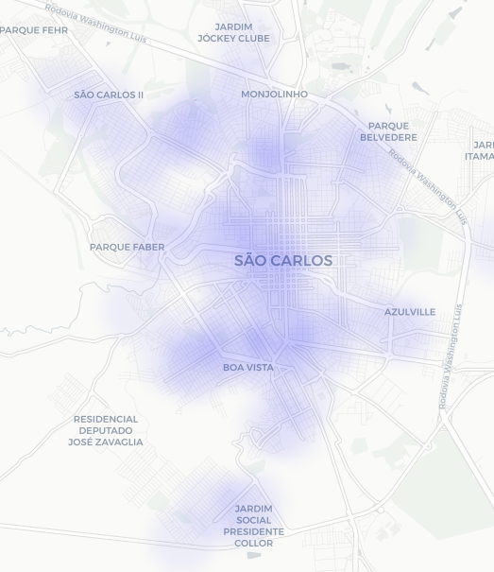
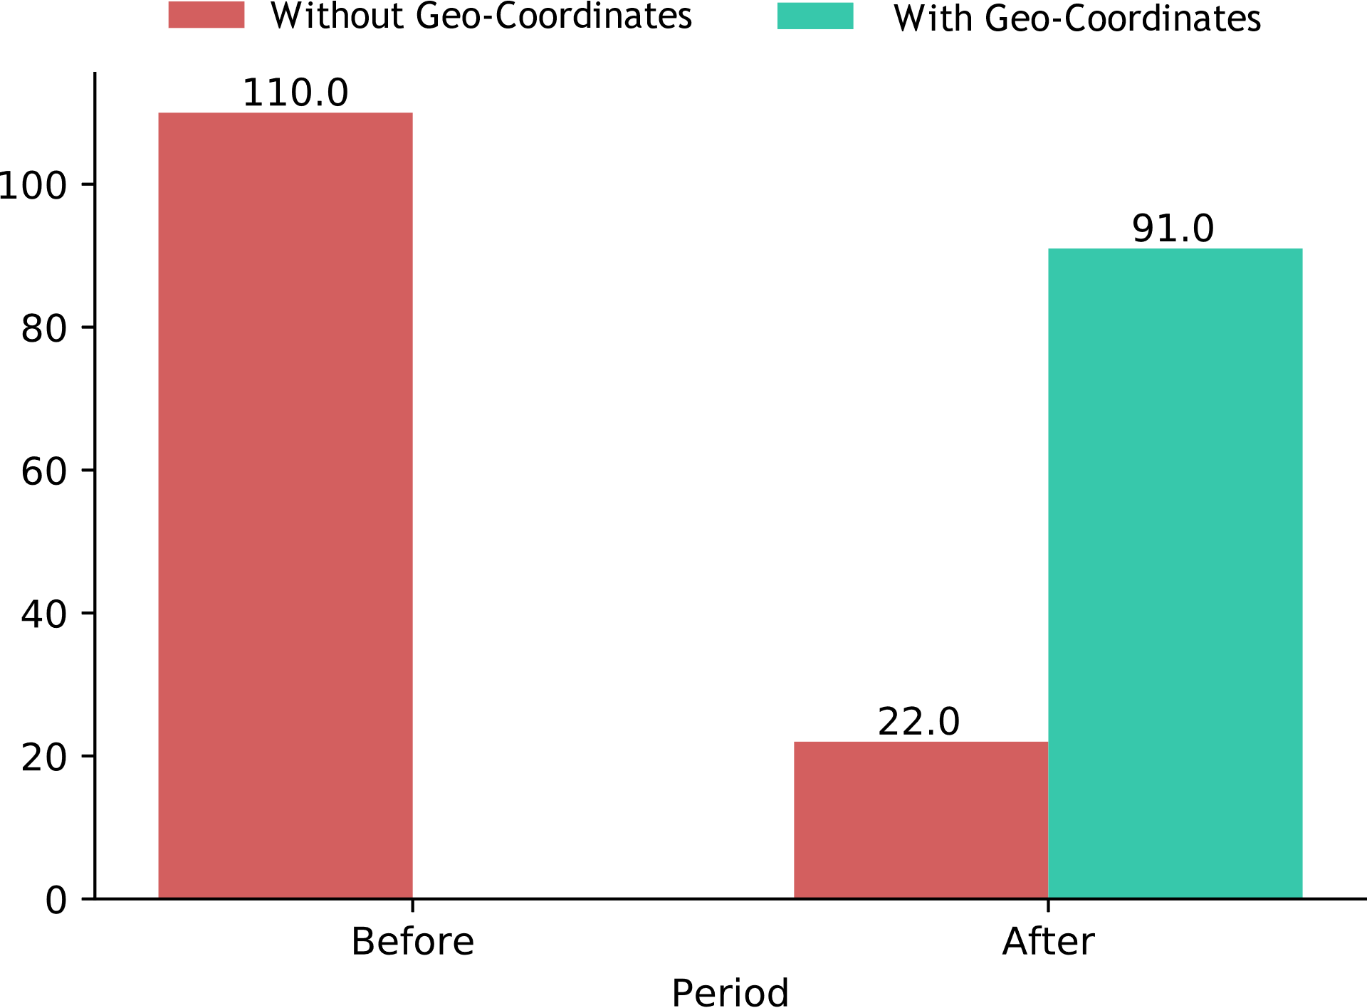
Praças com Geo-coordenadas
Praças
Notes:
Escolhi 3 tipos de crimes para fazer as análises:
-Veiculo
-Transeunte
-Estabelecimento (Juntei estabelecimento ensino, interior estabelecimento, estabelecimento-outros e estabelecimento comercial)

Slide 5
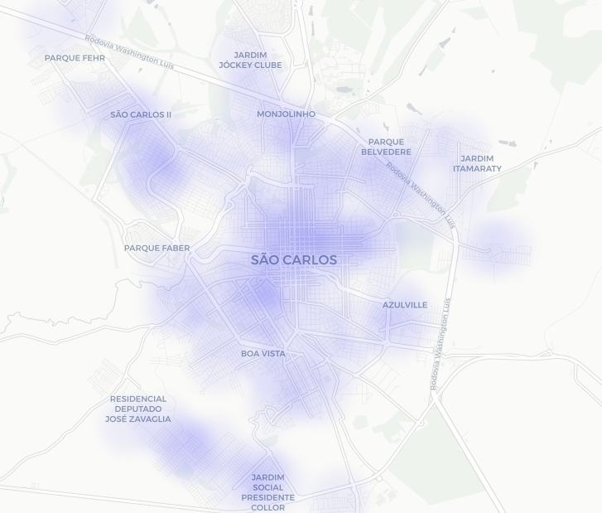
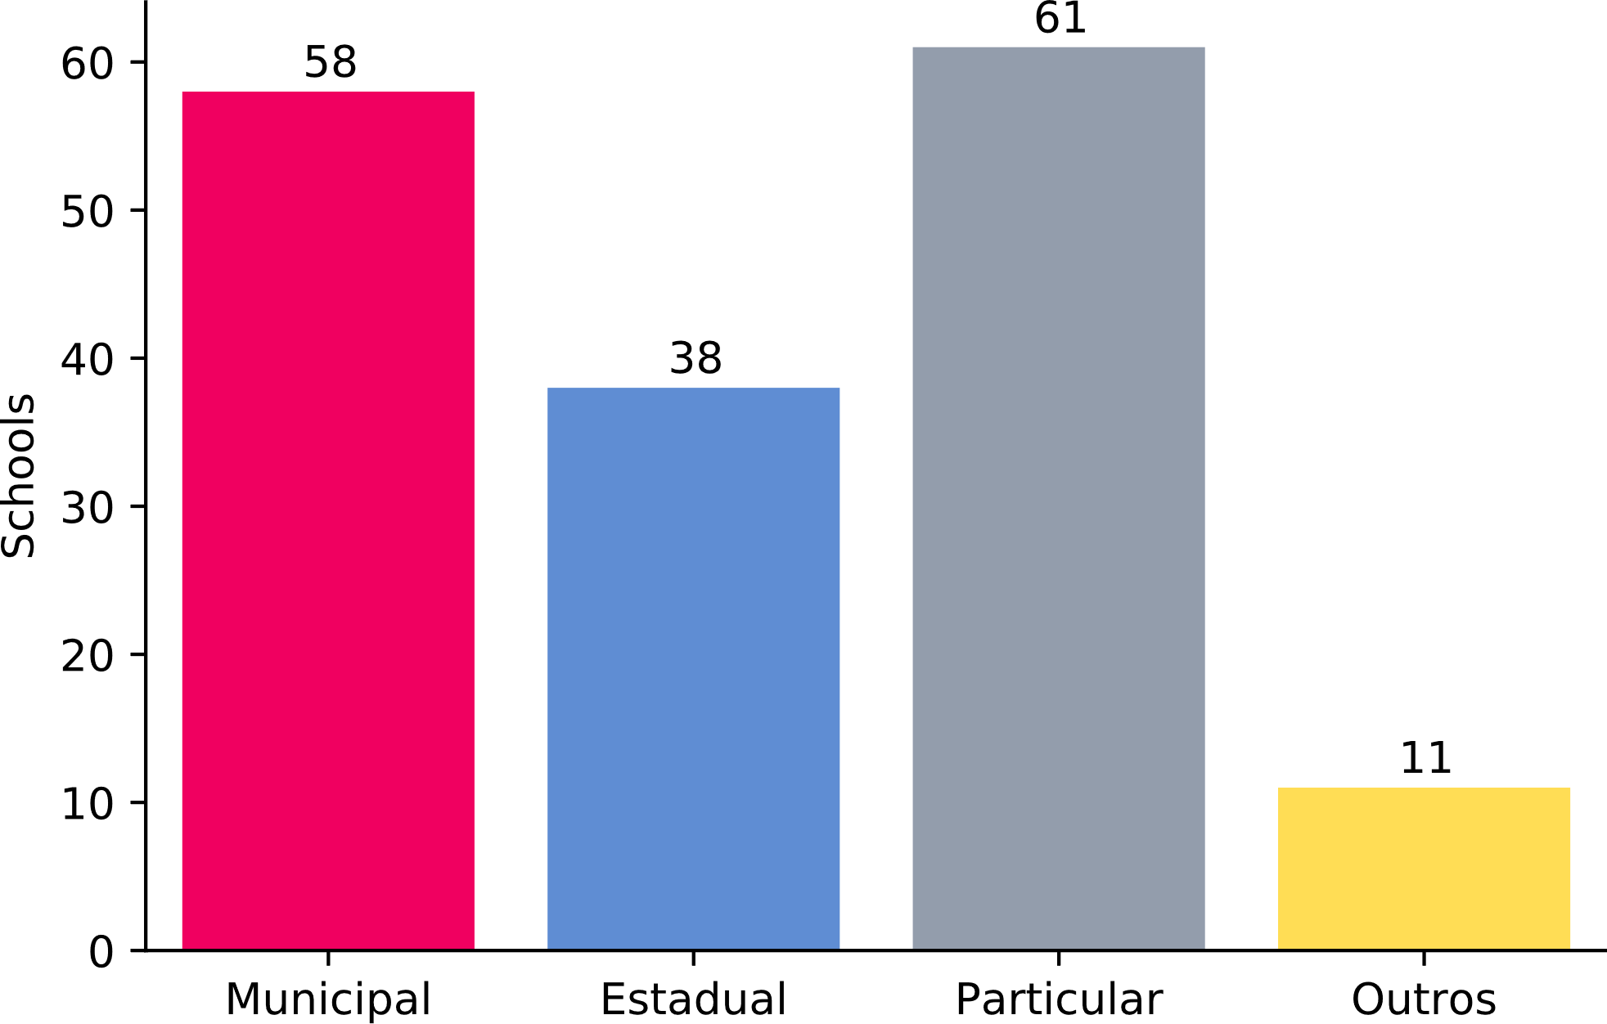
Escolas com Geo-coordenadas
Escolas
Notes:
Escolhi 3 tipos de crimes para fazer as análises:
-Veiculo
-Transeunte
-Estabelecimento (Juntei estabelecimento ensino, interior estabelecimento, estabelecimento-outros e estabelecimento comercial)

Slide 6
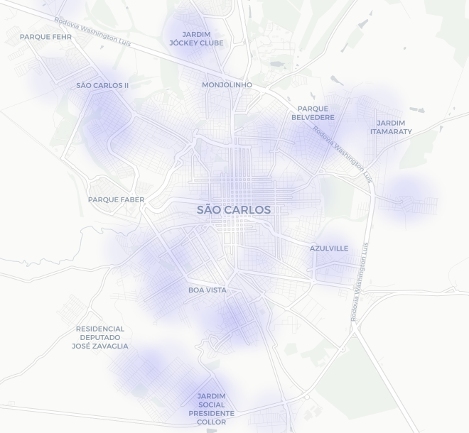
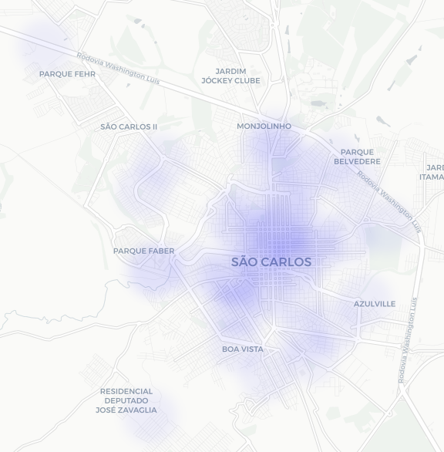
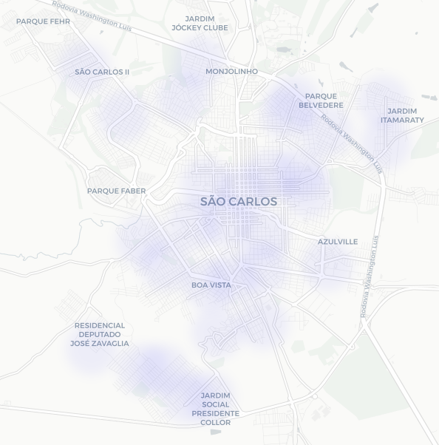
Municipal
Particular
Estadual
Notes:
Escolhi 3 tipos de crimes para fazer as análises:
-Veiculo
-Transeunte
-Estabelecimento (Juntei estabelecimento ensino, interior estabelecimento, estabelecimento-outros e estabelecimento comercial)

Slide 7
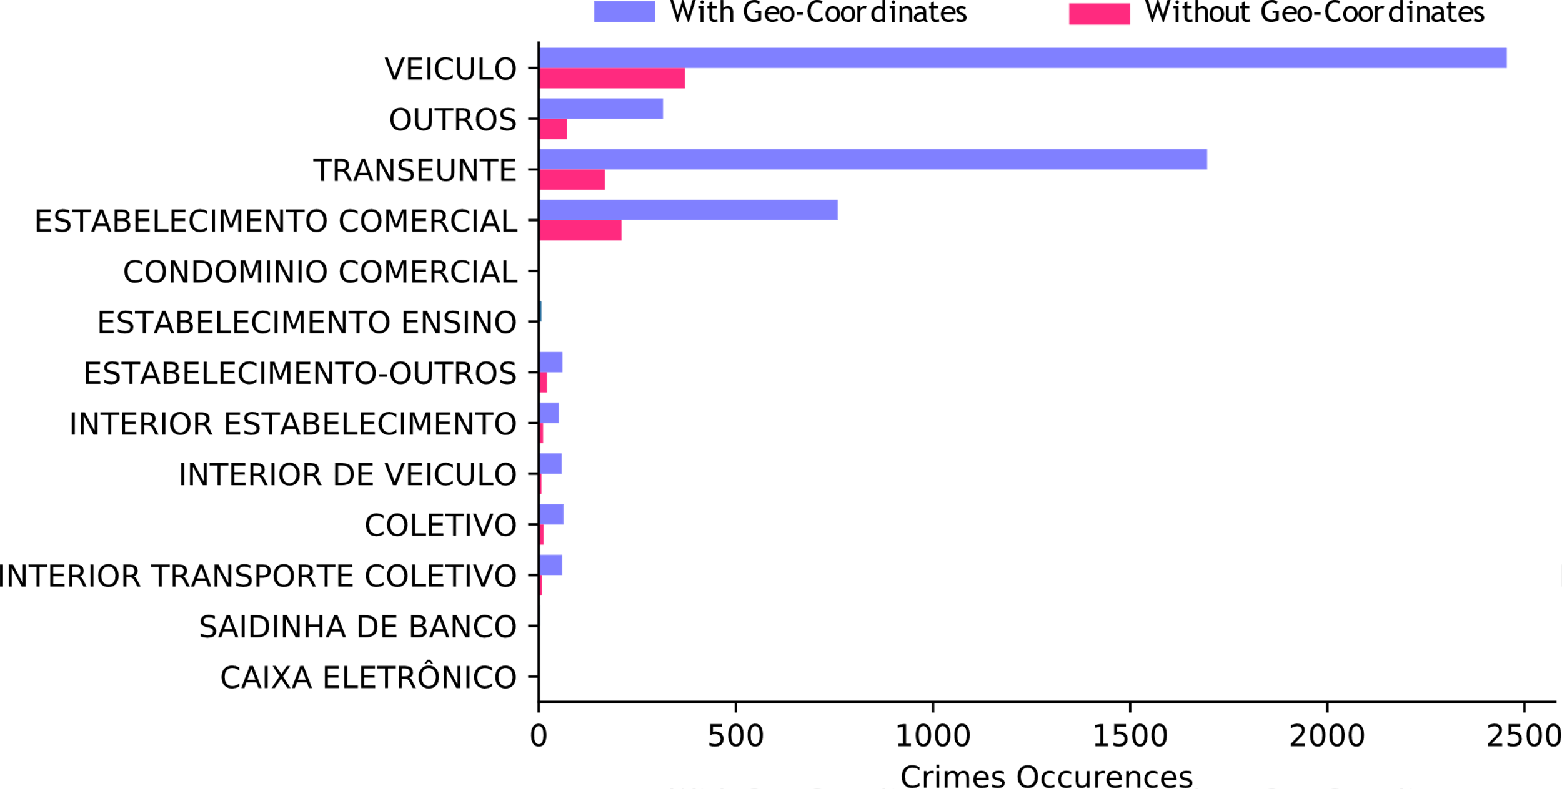
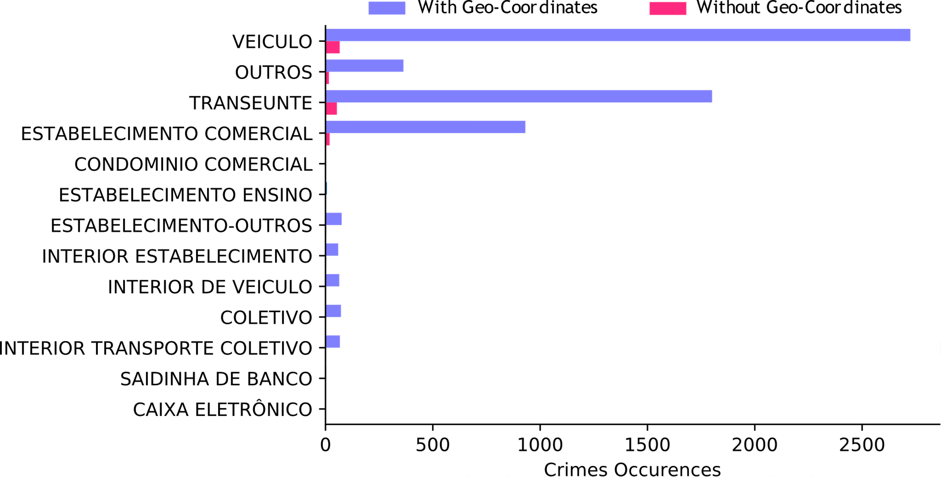
Crimes
Antes da coleta das geocoordenadas
Depois da coleta das geocoordenadas
Notes:
Escolhi 3 tipos de crimes para fazer as análises:
-Veiculo
-Transeunte
-Estabelecimento (Juntei estabelecimento ensino, interior estabelecimento, estabelecimento-outros e estabelecimento comercial)

Slide 8

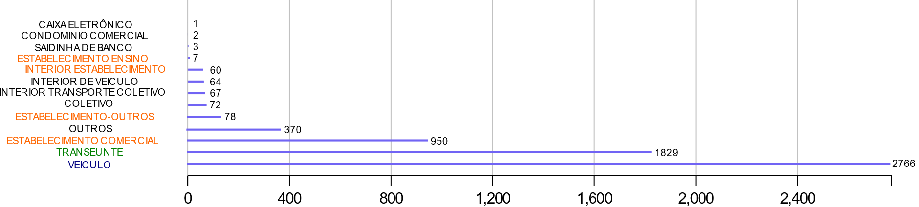

Crimes
Data set de 2014 até 2019
Atributos:
ANO: Ano da ocorrência.
DATA_OCORRENCIA_BO: Data da ocorrência.
HORA_OCORRENCIA_BO: Hora da ocorrência.
FLAGRANTE: Flagrante
CONDUTA: Tipo do crime (16 tipos)
LATITUDE: lat
LONGITUDE: lng
São Carlos
Total de crimes: 8345
Total de crimes geo.: 6308
Notes:
Escolhi 3 tipos de crimes para fazer as análises:
-Veiculo
-Transeunte
-Estabelecimento (Juntei estabelecimento ensino, interior estabelecimento, estabelecimento-outros e estabelecimento comercial)

Slide 9
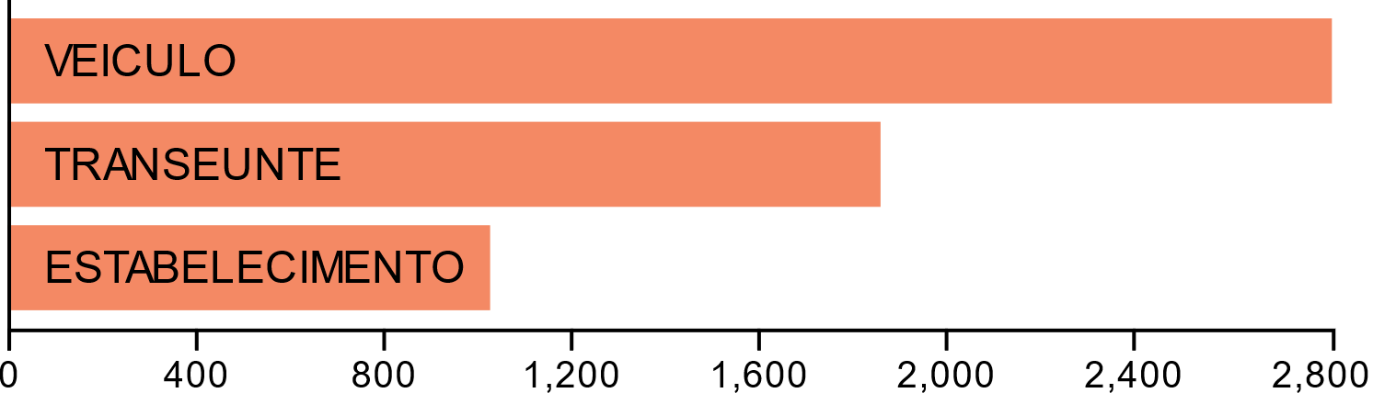
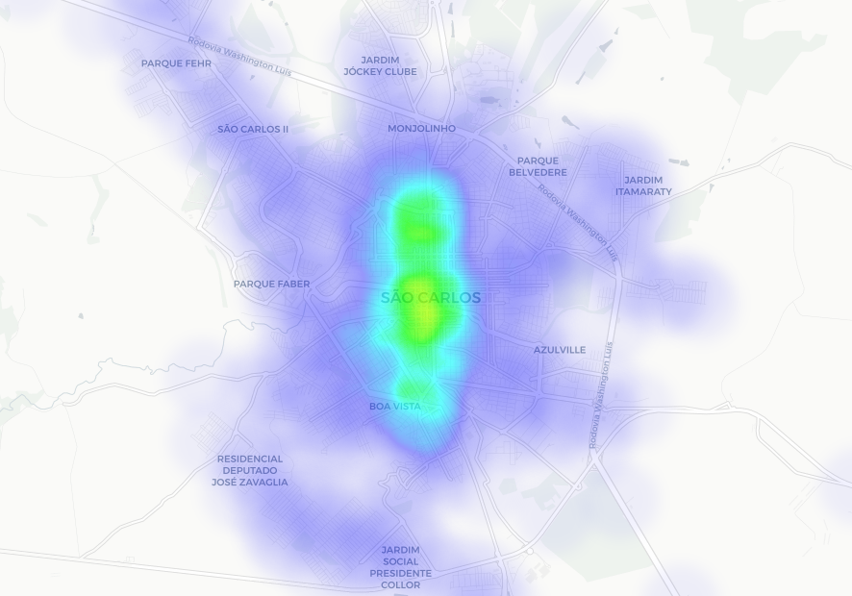
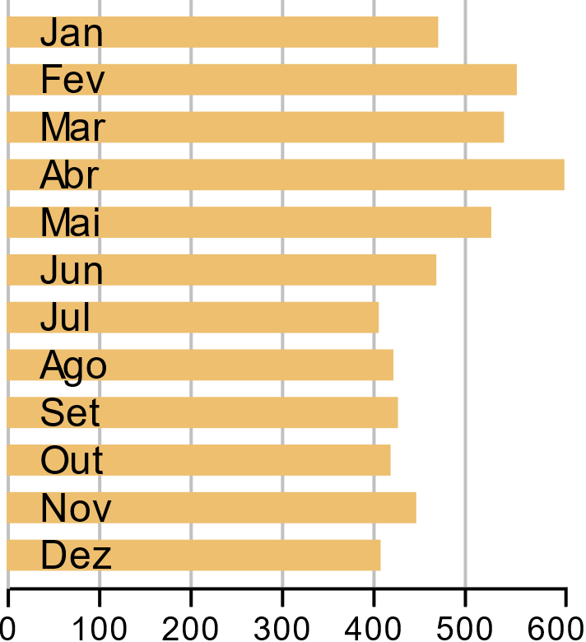
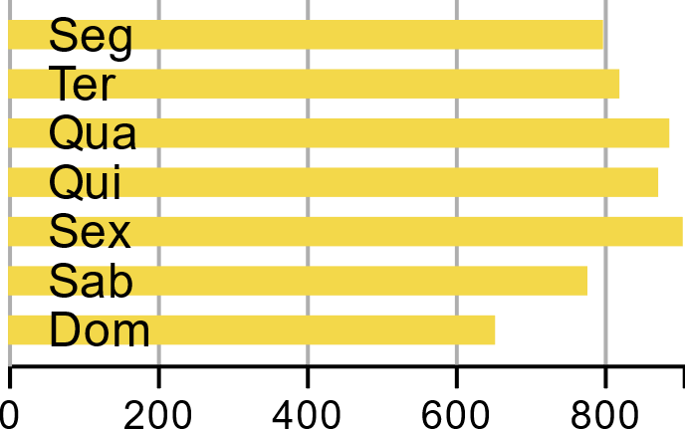
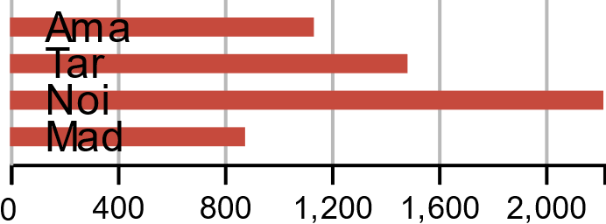
Crimes:
2766
1829
1095
Jardim Luftala
Centro
Av. São Carlos
Vila Luftala
Jardim Cruzeiro
do Sul
Notes:
Conseguimos visualizar uma quantidade maior de crimes no Centro, Jardim Cruzeiro do Sul, Vila Luftala, Av. São Carlos e Jardim Luftala.
Como já vimos no slide anterior o tipo de crime veiculo é o que tem mais crimes. Podemos perceber também que no 1º semestre do ano (Jan, Fev, Mar,Abr, Mai e Jun) a quantidade de crimes é bem superior do que no segundo semestre. Além disso domingo o dia da semana que menos acontecem roubos. Sendo que os dias mais periogos são quarta, quinta e sexta. No geral, a noite é o horário que se tem maior número de roubos. Na timeline podemos observar uma queda gradativa de roubos com o passar dos anos.

Slide 10
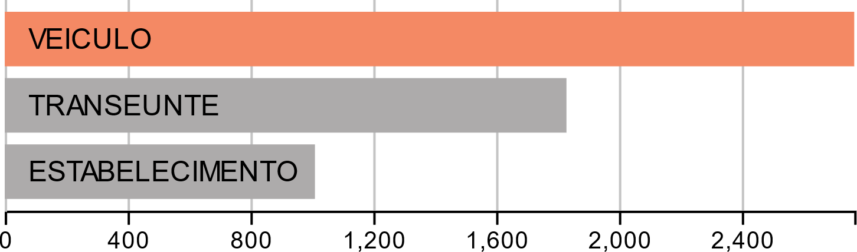
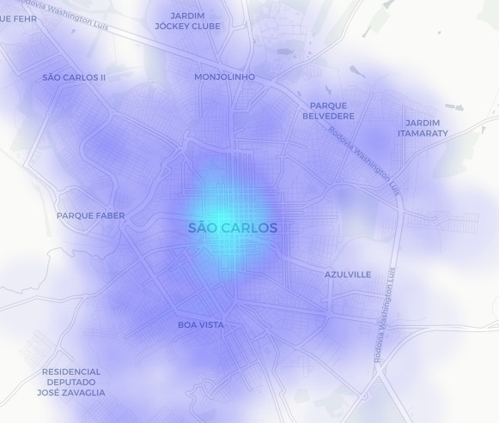
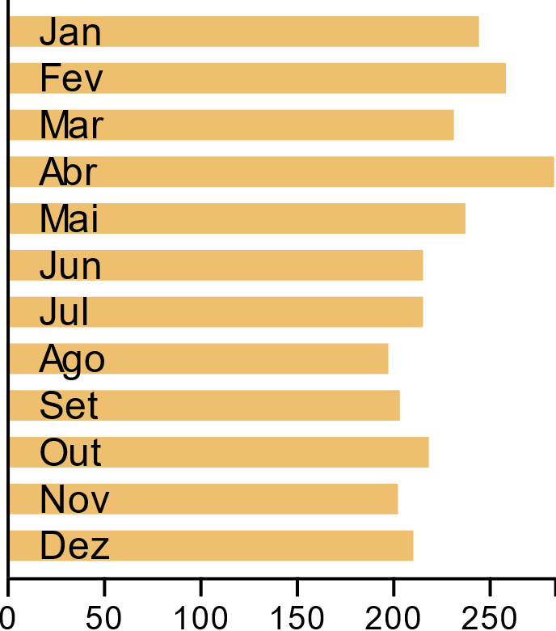
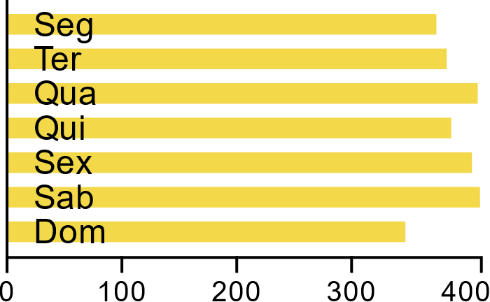
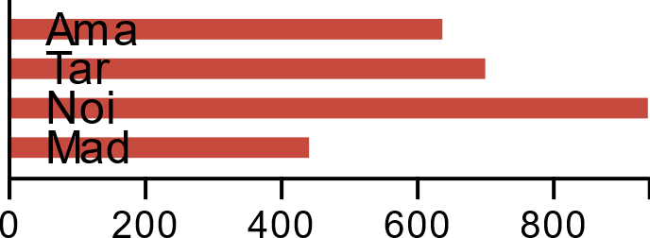
Crime: VEICULO
Av. São Carlos
Centro
R.13 de maio
R. São Joaquim
Notes:
Pode-se perceber que o roubo de veículos é bem concentrado no centro de São Carlos, sendo que os meses com maior volume de crimes concentram-se em Janeiro, Fev, Mar, Abril e Maio. Acontece todos os dias da semana sendo dom o dia com menos volume. Já os perídos mais propícios são na tarde e a noite. Ao observar a Timeline verificamos uma queda suave do crime veiculo com o passar dos anos.

Slide 11
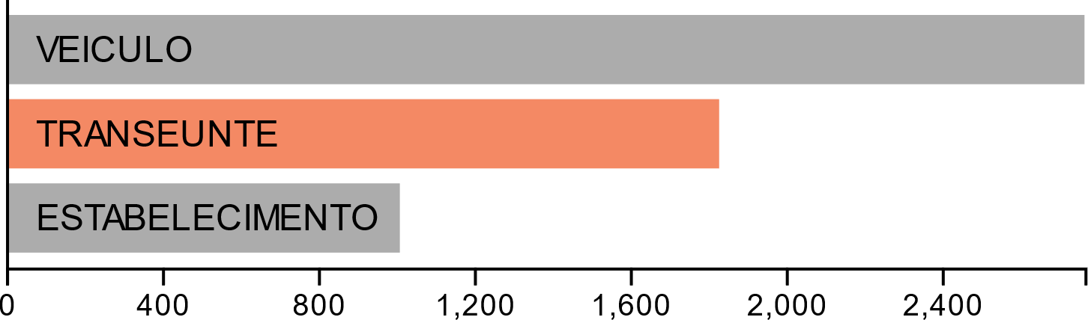
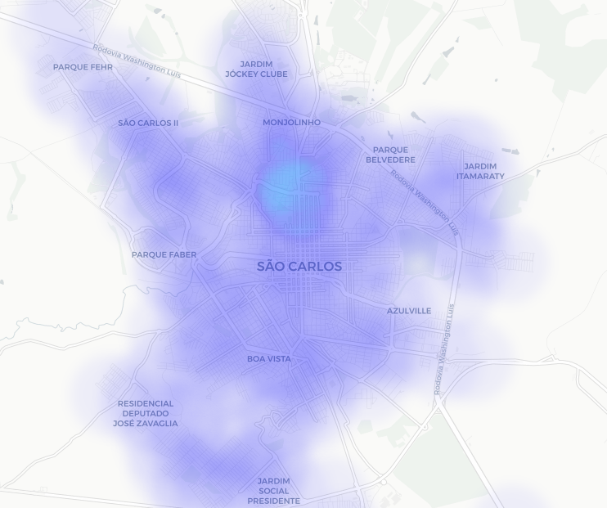
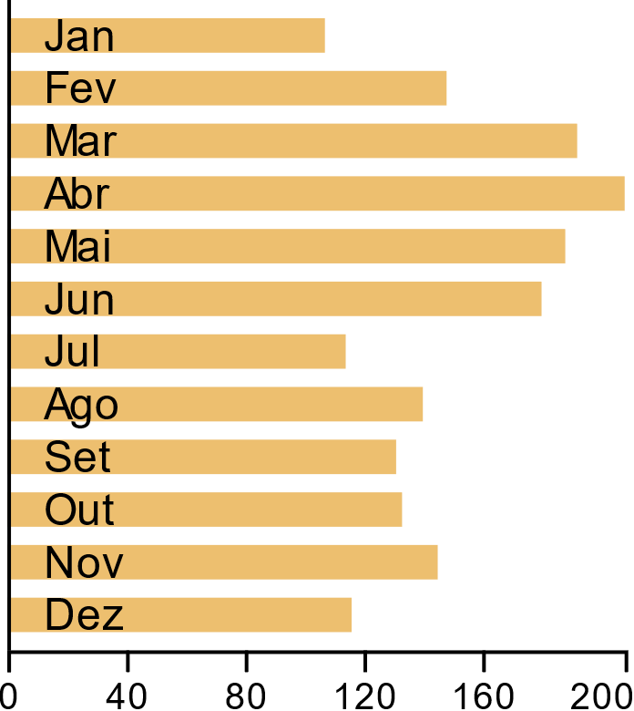
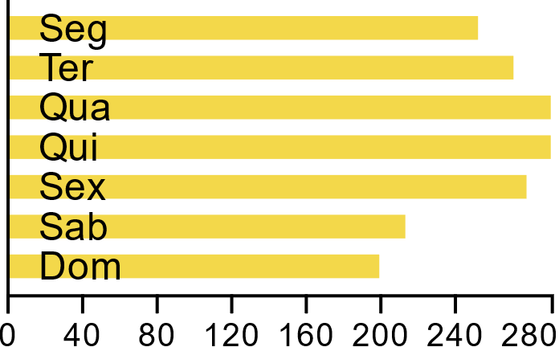
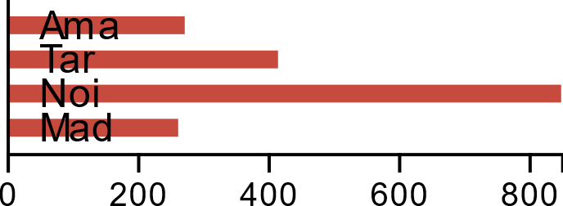
Crime: TRANSEUNTE
Jardim Luftala
Av. São Carlos
Notes:
Já o crime transeunte observamos uma concentração maior no Jardim Luftala e na Av. São Carlos. Podemos perceber que Fev, Marc, abril, maio e jun são os meses com maior concentração de crimes transeunte, sendo que abril é o mais violento. Janeiro, julho e dezembro sao os meses de ferias diminui o transeunte. Quanto aos dias da semana quar, quinta, sexta são os dias de maiores roubos e sabado e domingo dias com menor incidencia. A tarde e a noite são os periodos mais perigosos tambem, mas a noite eh predominante.

Slide 12
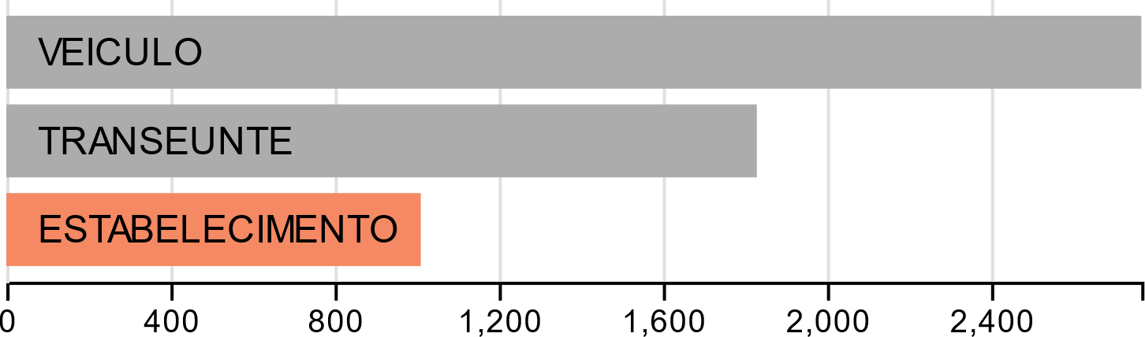
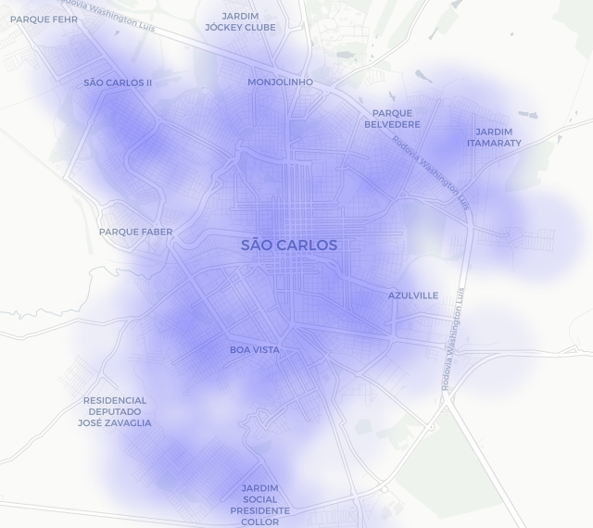
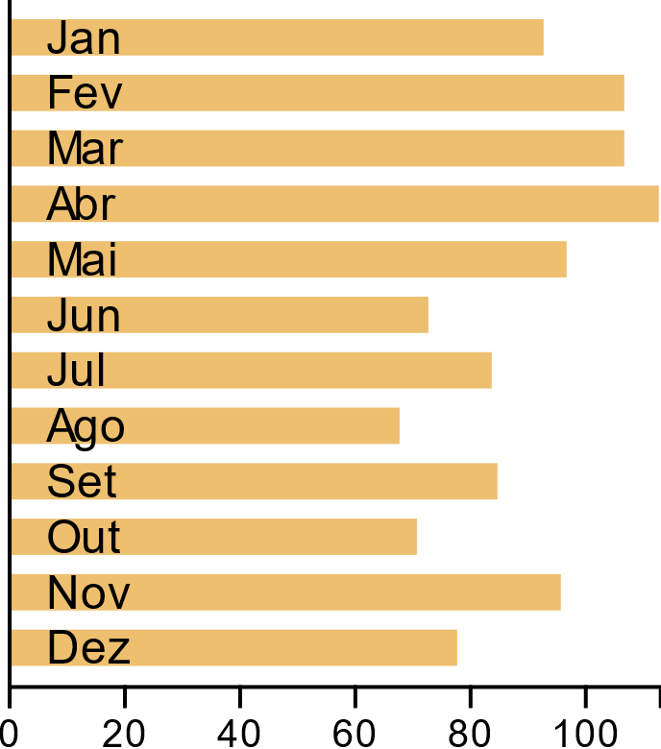
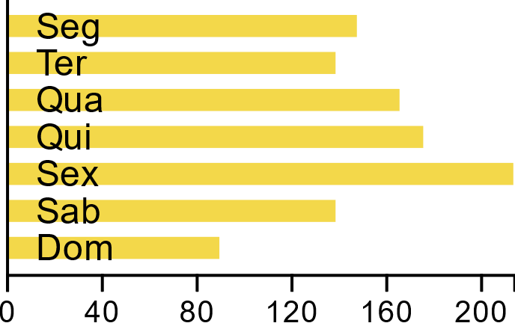
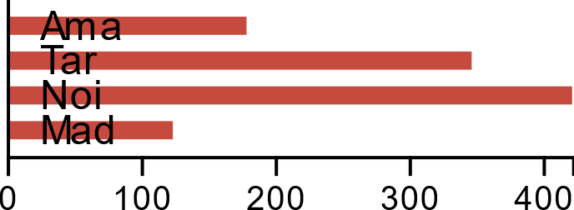
Crime: ESTABELECIMENTO
Notes:
Roubo a estabelecimento acontece mais em jan, fev, mar, abr,mai, jun, nov. Além disso os dias da semana que vemos mais roubo a estabelecimento sao quinta e sexta. A tarde e a noite são os peridos mais críticos.

